Slide 1
Spelets fyra roller
Grunderna i spelets principer

Slide 2
De fyra rollerna
Anfallare med puck
Anfallare utan puck
Försvarare mot icke puckförare
Försvarare mot puckförare

Slide 3
Varför viktigt med alla fyra roller?
Det gäller att lyckas välja rätt roll utifrån varje situation ute på isen och sedan utföra den så bra som möjligt!
Om vi inte lyckas välja rätt roll eller inte kan utföra vår roll så är risken att du inte gör nytta för vare sig dig själv eller laget!

Slide 4
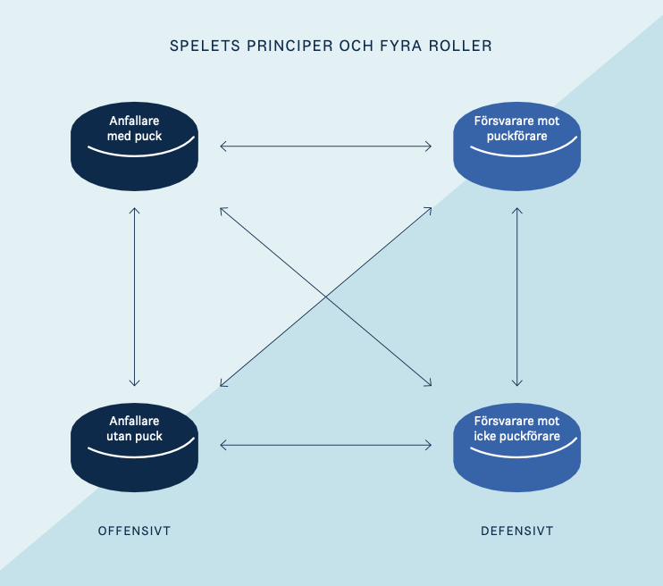
Ytterligare varför viktigt!
Fördelningen i tid utifrån rollerna på
match
5%
95%

Slide 5
Fördelningen i tid på träning
90%
Finns behov av att träna på de tre andra rollerna mer!
10%

Slide 6
Anfallare med puck
...flytta blick genom att skanna isen och använda huvudvridningar för att öka möjligheten att uppfatta situationer och göra rätt val, ex skjuta, dribbla eller passa.
…skapa yta och tid, spelbredd, speldjup samt ha förståelse för triangelspelet och att använda sina medspelare för att skapa en målchans.
…kunna göra underlägen till sin fördel (1 mot 2, 2 mot 3, 2 mot 4, 3 mot 4, 4 mot 5 etc.) oavsett var och hur de sker över hela isen.
Tips detaljer: träna på att scanna av isen för att göra rätt val. Träna på en viss fint som du känner sig säker på eller vart du helst siktar när du skjuter, då kommer du kunna göra snabbare val och överlista motståndare på match.

Slide 7
Anfallare utan puck
…använda huvudvridningar för att kunna orientera sig och skanna av motståndarnas och medspelarnas
positioner med syfte att uppfatta spelet bättre.
…kunna kommunicera (verbalt eller fysiskt) för att hjälpa medspelare genom att skapa ytor och spelmöjligheter åt varandra.
…oavsett roll (back eller forward) kunna delta i Anfallsspelet i offensiv zon eller i spelvändningar och
ingångar från mittzon eller defensiv zon.
Tips detaljer: I anfallszon kring motståndarens mål, tänk triangelspel, helst en spelare vid målvakt och en högre upp i ”slottet”. Håll klubban i isen och visa ditt klubblad.

Slide 8
Försvarsspelare mot icke puckförare
…hantera avståndet mellan sig själv och motståndaren (Gap Control) för att krympa yta, minska tid och ta bort spelvägar för att kunna sätta press på puckförare och vinna pucken.
…använda huvudvridningar för att noggrant orientera sig och kunna skanna av motståndarnas och medspelarnas positioner.
…kunna kommunicera (verbalt eller fysiskt) för att hjälpa medspelare.
Tips detaljer: En klubblängdsavstånd som längst i man-man markeringen. Markera mellan motståndare och egen målvakt, på ” rätt sida” så att säga.

Slide 9
Försvarsspelare mot puckförare
…hantera avståndet mellan sig själv och motståndaren (Gap Control) för att krympa yta, minska tid och ta bort spelvägar för att kunna sätta press på puckförare och vinna pucken.
…spela nära puck och motståndare med hjälp av klubban och skridskoåkningen. Spelaren behöver vara beredd på frånvändningar och aktivt kunna följa med i skridskoåkningen för att få stopp i spelet och vinna pucken.
…separera motståndare från pucken, få stopp i spelet och vinna pucken för att starta ett anfallsspel.
Tips detaljer: När du ska vinna tillbaka puck se till att tävla och visa vilja!

Slide 10
Vad kan du som spelare göra?
Träna på de olika uppdragen och bli bättre på vart och en av dem, hitta ditt sätt att utföra uppdragen på bästa sätt!
Ta för vana att lyfta på huvudet och blicken för att scanna av isen och se dig snabbt omkring innan beslut!
Kommunicera med medspelarna på och utanför isen!
Lyssna på tränarna & våga fråga!
Lita på din egen förmåga och våga ta beslut!

